Slide 1

Глухівська загальноосвітня школа І-ІІІ ступенів №1 Глухівської міської ради Сумської області
Презентація на тему
«Загиблі в АТО жителі Сумської області»
Підготувала
учениця 11 класу
Логозинська Марина
Глухів – 2014

Slide 2
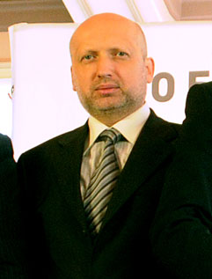
13 квітня 2014 р. в.о. президента України Олександр Турчинов заявив, що для того, щоб зупинити розгул тероризму, організованого російськими спецслужбами в східних регіонах України, Рада нацбезпеки та оборони розпочинає широкомасштабну антитерористичну операцію із залученням Збройних Сил України. Він повідомив: «Ми робили все, аби уникнути людських жертв. Але ми готові дати відсіч всім спробам вторгнення, дестабілізації та терористичним діям зі зброєю в руках. РНБО прийняла рішення розпочати широкомасштабну антитерористичну операцію із залученням Збройних Сил України. Ми не дамо Росії повторити кримський сценарій у східному регіоні України».

Slide 3
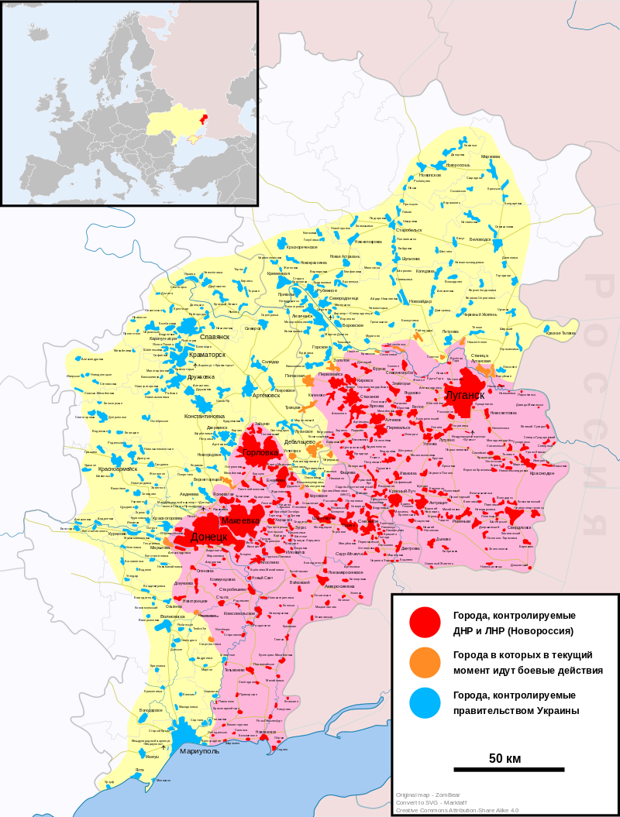
Мапа бойових дій на сході України

Slide 4

13 квітня у Донецькій області почалась антитерористична операція (АТО) з метою зупинити терористів та сепаратистів. У ході операції правоохоронці розблоковували 2 блокпости терористів перед Слов'янськом. Терористи чинили опір і влаштували перестрілку. Внаслідок операції є вбиті і поранені з обох боків — українських силовиків та терористів.
Олександр Турчинов зазначив, що кров, яка пролилась у містах Східної України, зокрема у Слов'янську під час АТО «пролилася на війні, яку проти України веде Російська Федерація».
За повідомленням заступника міністра внутрішніх справ Миколи Величковича, резервісти Національної гвардії будуть залучені до захисту територіальної цілісності України і заступлять на бойове чергування у східних регіонах України.
Реверс прапору Національної гвардії України

Slide 5

Загиблі в АТО сумчани

Slide 6
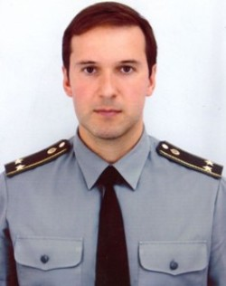
Аніщенко Олександр Григорович
Полковник (посмертно), заступник командира спецпідрозділу «Альфа» Служби безпеки України в Сумській області.
Дата і місце народження: 17 грудня 1969, м Суми.
Дата і місце загибелі: Загинув 5 травня 2014 під час проведення антитерористичної операції під Слов'янськом, рятуючи товариша по службі від вибуху гранати.
Похований: м Суми, алея почесних громадян центрального кладовища.
Указом Президента України № 543/2014 від 20 червня 2014 року, "За особисту мужність і героїзм, проявлені у захисті державного суверенітету та територіальної цілісності України, вірність військовій присязі і незламність духу", нагороджений орденом Богдана Хмельницького III ступеня (посмертно)

Slide 7
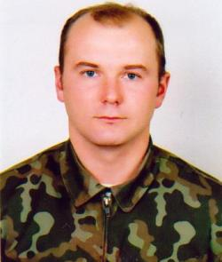
Михайлик Володимир Георгійович
Інженер бортовий авіаційної ескадрильї спеціального призначення на вертольотах Спеціального авіаційного загону Оперативно-рятувальної служби цивільного захисту ДСНС України.
Дата і місце народження: 1974 народився і виріс у селі Слобода, що в Буринському районі Сумської області.
Дата і місце загибелі: 21 червня 2014, с. Лизогубівка, Харківської області.
Обставини загибелі: Загинув під Харковом в районі села Лизогубівка в результаті падіння вертольота Мі-8Т, який слідував за маршрутом Ніжин - Чугуїв для забезпечення перевезення особового складу та гуманітарної допомоги у зоні АТО. 22 червня в 6:45 пошуково-рятувальними силами ГСЧС України було виявлено місце катастрофи - через негоду його шукали майже добу. Вертоліт збитий терористами з ПЗРК. Вертоліт розбився і згорів, екіпаж загинув. На борту вертольота знаходилися фахівці, які встановлювали апаратуру з метою організації моніторингу простору, фіксації фактів порушення Плану мирного врегулювання конфлікту на сході України. Загинули 9 військовослужбовців у т.ч. 3 члени екіпажу.
Указом президента України № 593/2014 від 15.07.2014 р, "за особисту мужність і героїзм, проявлені у захисті державного суверенітету та територіальної цілісності України", нагороджений орденом «За мужність» III ступеня (посмертно).

Slide 8
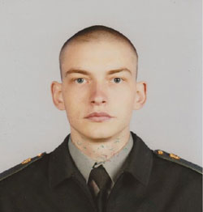
Приходько Олексій Олегович
Молодший сержант, заступник командира бойової машини - навідник оператор. Підрозділ: 72-я окрема механізована бригада.
Дата і місце народження: 21 липня 1992, м.Ромни, Сумська область.
Дата і місце загибелі: 24 червня 2014, с. Панченкове, Луганська область.
Обставини загибелі: Загинув під час перемир'я, коли рота поверталася з бойового чергування на блокпості, бойовики несподівано потрапили керованою ракетою в БМП-2, біля якої стояв Олексій. Від отриманих важких поранень помер на місці.

Slide 9
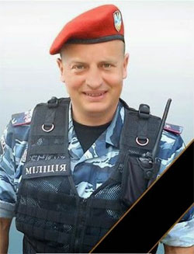
Ткаченко Олександр Григорович
Майор міліції. Інспектор чергової частини спеціальної роти міліції спецпідрозділ "Беркут" УМВС України в Сумській області.
Дата і місце народження: 1970, м Суми, Сумська область.
Дата і місце загибелі: 12 липня 2014, м Сіверськ, Донецька область.
Обставини загибелі: У районі Сіверська на півночі Донецької області підірвався на фугасі, встановленому бойовиками. Автомобіль з правоохоронцями наїхав на залишений бойовиками «подарунок» - протитанкова міна була закладена прямо на центральній вулиці міста. Олександра швидко доставили в лікарню, але поранення виявилися не сумісними з життям.
Сімейний стан: Залишилися дружина і син.
Нагороджений медалями: «За сумлінну службу» 3 ступеня, «За доблесть і відвагу в службі карного розшуку» 2 ступеня, «90 років карному розшуку». Указом президента України № 619/2014 від 26 липня 2014, "За особисту мужність і героїзм, проявлені у захисті державного суверенітету та територіальної цілісності України", нагороджений орденом «За мужність» I ступеня (посмертно).

Slide 10
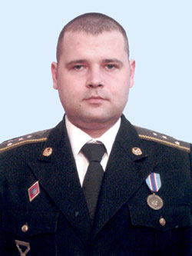
Саліпа Сергій Дмитрович
Командир роти забезпечення руху.
Дата і місце народження: 5 червня 1986, м Старокостянтинів, Хмельницька область.
Житель м. Охтирка, Сумська область.
Дата і місце загибелі: 14 липня 2014, с. Дмитрівка, Донецька область.
Звання: Капітан.
Підрозділ: 91-й інженерний полк.
Обставини загибелі: Загинув біля села Дмитрівка Донецької області під час виконання разом з колегами бойового завдання по захисту України, її незалежності та територіальної цілісності, перебуваючи у складі сил АТО в Донецькій області.
Сімейний стан: Залишилися дружина і двоє 6-річних синів.
Указом Президента України № 651/2014 від 14 серпня 2014 року, "За особисту мужність і героїзм, проявлені у захисті державного суверенітету та територіальної цілісності України", нагороджений орденом Богдана Хмельницького III ступеня (посмертно).

Slide 11
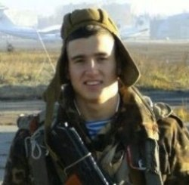
Савченко Максим Сергеевич
Командир взводу.
Дата і місце народження: 1989, місто Суми.
Дата і місце загибелі: 19 липня 2014, м. Лисичанськ, Луганська область.
Звання: Лейтенант.
Підрозділ: 95-а окрема аеромобільна бригада.
Обставини загибелі: Загинув у бою під Лисичанському в Луганській області. Він в упор був розстріляний бойовиками.
Максим Савченко - з родини потомствених військових, його брат також служить у зоні антитерористичної операції.
Похований Максим Савченко на Алеї Героїв Центрального кладовища Сум.

Slide 12
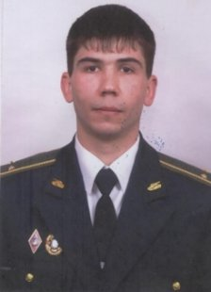
Коробенков Олексій Олександрович
Заступник командира механізованої роти з озброєння.
Дата і місце народження: 22.08.1990 року в с. Боброво Приморського району, Архангельської області.
Проживав у с. Олександрівка (Буринський район) Сумської області. У 2008 році вступив на факультет військової підготовки Харківського політехнічного інституту.
Дата і місце загибелі: 28 липня 2014, під горою Саур-Могила Донецької області.
Звання: Лейтенант.
Підрозділ: 30-й окрема механізована бригада (Новоград-Волинський).
Покликаний: Буринсько-Путивльським ОРВК.
Обставини загибелі: Загинув смертю хоробрих приблизно о 01:00 годині 28 липня 2014 в бою за свободу і незалежність України під горою Саур-Могила Донецької області в результаті обстрілу невідомими реактивними системами залпового вогню БМ-21 "Град".
Сімейний стан: Залишилася мати і сестра.

Slide 13
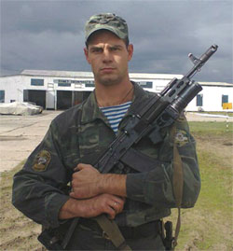
Симоненко Дмитро Миколайович
Водій-кранівник взводу десантного забезпечення 3-го парашутно-десантного батальйону 25-ї Дніпропетровської повітряно-десантної бригади.
Дата і місце народження: 1 травня 1990, с.Глінск, Роменського району, Сумська область.
Дата і місце загибелі: 31 липня 2014, м Шахтарськ, Донецька область.
Звання: Сержант.
Підрозділ: 25-я окрема повітряно-десантна бригада, в / ч А1126 (Гвардійське).
Обставини загибелі: Загинув в результаті потужних обстрілів бойовиками з РСЗВ "Град" позицій силовиків, а також атаки бойовиків із засідки на колону БТР десантників поблизу м.Шахтарськ Донецької області. Дмитро загинув, прикриваючи маневр свого підрозділу. Осколок потрапив між пластинами бронежилета і завдав смертельного поранення. Дмитро ще відстрілювався навіть тоді, коли його вносили з поля бою.
Сімейний стан: Залишилася дружина і прийомний син.
Під час подій на Майдані підрозділ Дмитра намагалися перекинути на його придушення. Дмитро і група десантників відмовилися їхати на Майдан, за це їх звільнили з ВСУ. Але після перемоги Майдану відновився і був направлений для участі в АТО, з перших днів брав участь у бойових операціях. За цей час его бронежилет витримав чотири ворожі кулі, а сам він отримав поранення плеча, проте не залишив підрозділ.

Slide 14
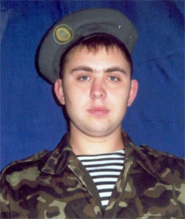
Кутовий Вадим Борисович
Механік-водій.
Дата і місце народження: 3 вересня 1986, м Охтирка, Сумська область.
Дата і місце загибелі: 5 серпня 2014, м.Горлівка, Донецька область.
Звання: Молодший сержант.
Підрозділ: 27-й реактивний артилерійський полк, військова частина А1476 (Суми).
Обставини загибелі: Загинув у ніч на 5-е серпня в бою з терористами під Горлівці (Донецька область).
Сімейний стан: Залишилися дружина і двоє дітей, 2008 і 2011 р.н.
Похований 07.08.2014 на Центральному кладовищі.

Slide 15
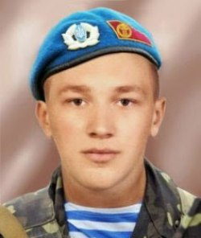
Кондратенко Василь Олексійович
Стрілок - помічник гранатометника 95-й житомирської аеромобільної бригади.
Дата і місце народження: 20.12.1987 р, м Шостка, Сумська область.
Дата і місце загибелі: 17 серпня 2014, м Ясинувата Донецької області.
Звання: Рядовий солдат військовий служби з 2010 року за контрактом.
Обставини загибелі: загинув при штурмі блокпоста БТГр і зачистки від бойовиків під містом Ясинувата, Донецька область. 17 серпня Василь телефону привітав дружину з річницею весілля, а в другій половині дня під час бою він отримав тяжке поранення в сонну артерію.
Залишилася дружина. 21 серпня його поховали в Шостці.

Slide 16


Slide 17
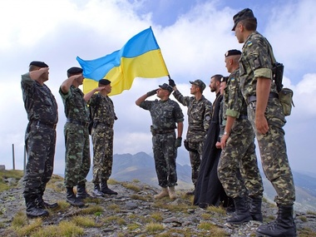
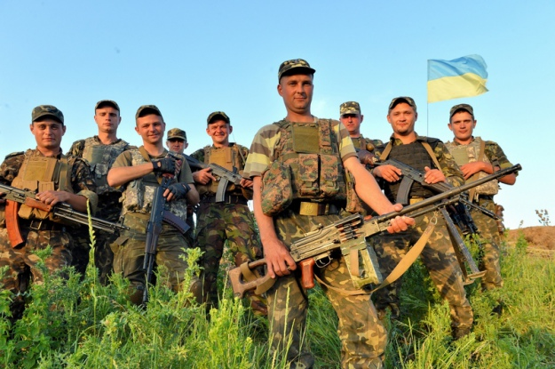
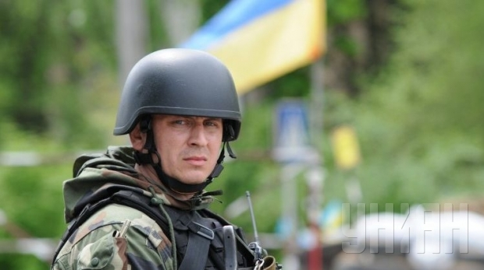
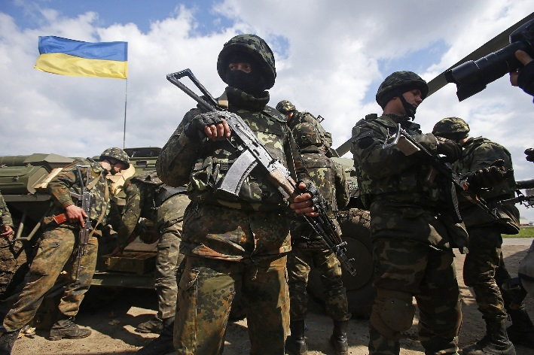
Звичайно, на сьогоднішній день неможливо порахувати ту кількість хоробрих юнаків, які віддають своє життя за незалежність, суверенітет і цілісну єдність нашої прекрасної держави України. Їх відвагу не можна виміряти часом і простором, їхні мужні душі назавжди залишаться в серці кожного свідомого патріота-українця. Важко висловити всю свою подяку тим, хто готовий віддати своє безцінне життя заради своїх дітей, народжених та ненароджених, матерів, дружин та своїх земляків.

Slide 18
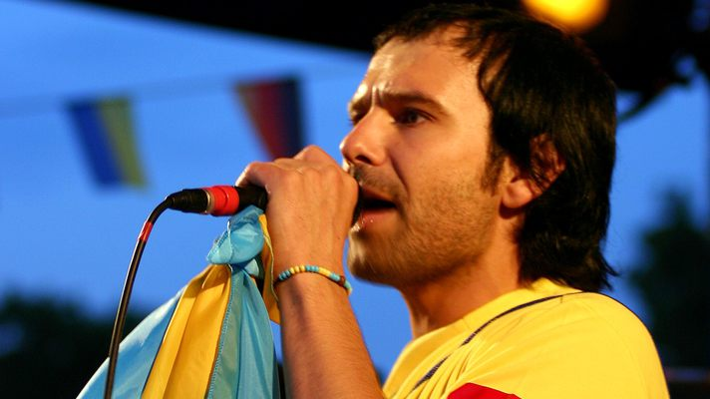
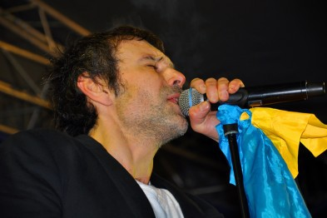
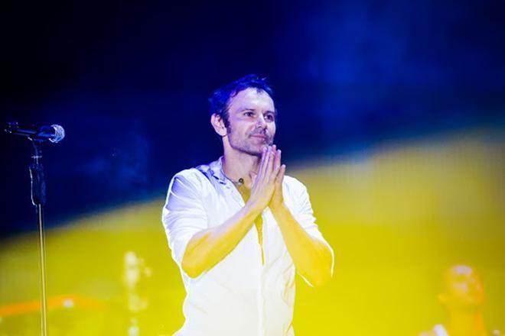
«Не дивіться на Україну, як на землю своїх батьків. Дивіться на неї, як на землю своїх дітей. І тоді прийдуть зміни...»
Святослав Вакарчук, український музикант, соліст групи «Океан Ельзи»

Slide 19
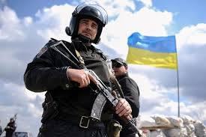
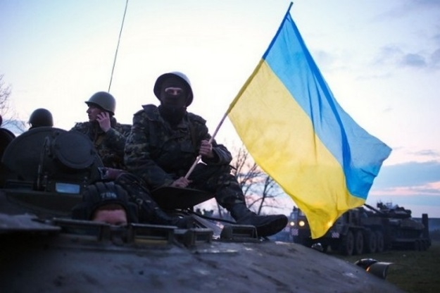
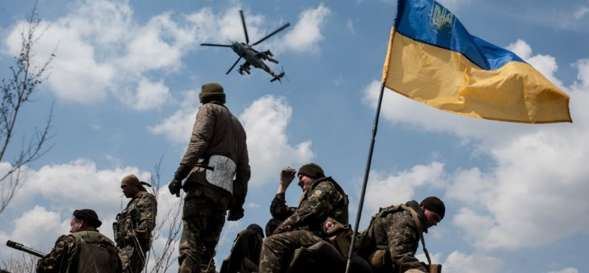
Герої не вмирають!
Слава Україні!

